Slide 1
Semantisatieverhaal AA:
Stel je voor: je loopt over het strand en ineens vind je een enorme tand. Dat is bijzonder natuurlijk. Dat is bijzonder zoals iedereen begrijpt. Dat gebeurt niet elke dag! Vissers halen soms oude botten en tanden uit de zee. Botten en tanden van dieren van heeeeel lang geleden. Wist je dat botten en tanden heel lang bewaard kunnen blijven in de grond of onder water? Bewaard blijven betekent niet kapotgaan, niet verdwijnen.
Wetenschappers bekijken allerlei, verschillende, dingen die ze in de zee vinden. Soms doen ze ook een opgraving op het land. Zo noemen we het uit de grond halen van heel oude dingen. Zo leren we meer over hoe mensen en dieren vroeger leefden. Later kunnen we die dingen ook bekijken in een historisch museum. Een museum dat gaat over dingen van heel vroeger.
Misschien maak jij het ooit zelf mee, misschien ben je erbij als het gebeurt en vind je wel een bijzondere steen of een bot op het strand. Vertel het dan aan een volwassene. Wie weet is het wel heel erg oud!
Ik heb nog nooit een tand of een bot gevonden… best jammer… Ik vond alleen een keer een stukje van een servies, bij mijn oma in de tuin. Zo noemen we de dingen die je gebruikt bij het eten en drinken. Het was een stukje bord. Dat was niet bijzonder hoor… mijn oma had gewoon een keer iets kapot laten vallen en niet goed opgeruimd!
Heb jij wel eens iets bijzonders opgegraven?
AA
Notes:
Woordenoverzicht:
meemaken: erbij zijn als het gebeurt
historisch: wat gaat over dingen van heel vroeger
allerlei: verschillende
natuurlijk: zeker, zoals iedereen begrijpt
bewaard blijven: niet kapotgaan, niet verdwijnen
het servies: de dingen die je gebruikt bij het eten en drinken, zoals borden, kopjes en schalen
de opgraving: het uit de grond halen van heel oude dingen

Slide 2

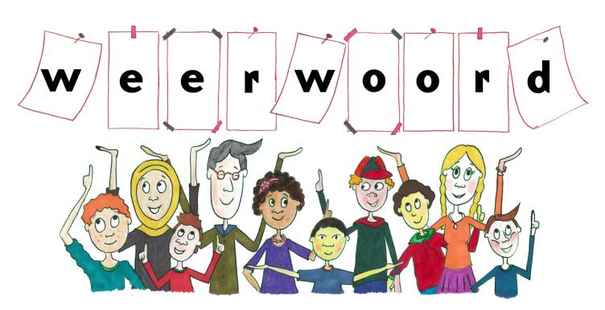
Gerarda Das
Antoinette Duijf
Marjan ter Harmsel
Mandy Routledge
Francis Vrielink
Week 27 – 30 juni 2026
Niveau AA
Notes:
Bron afbeelding: Kentalis

Slide 3
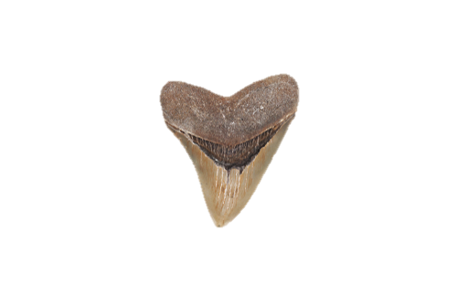
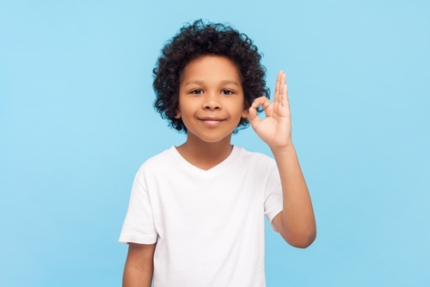
natuurlijk
Notes:
Bron afbeelding: Shutterstock.com

Slide 4
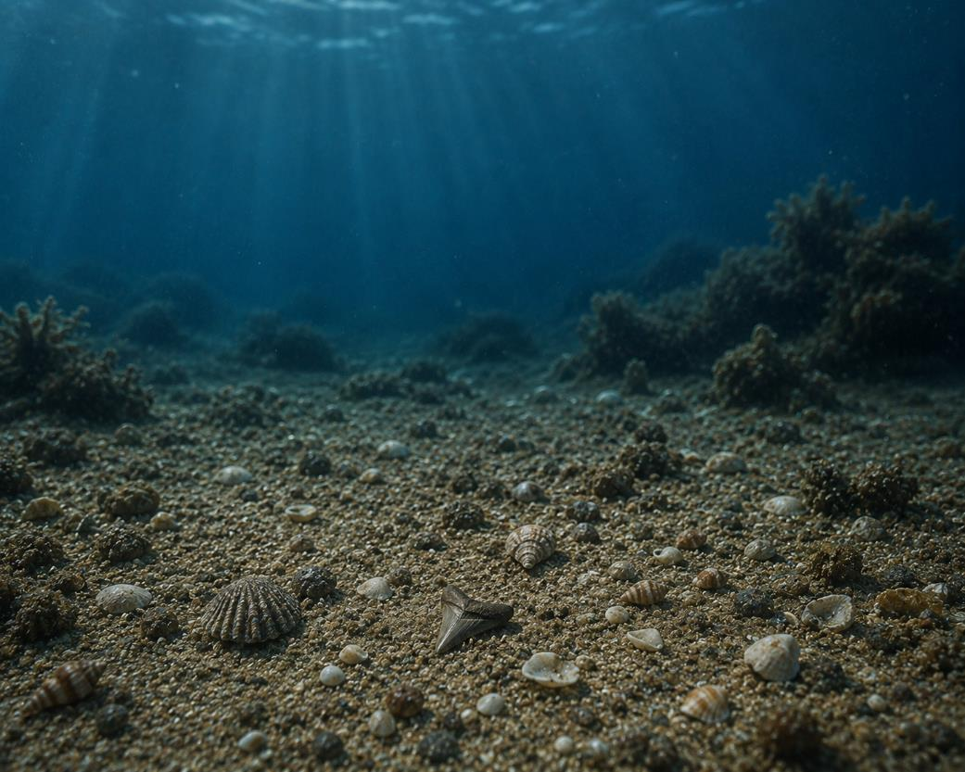
bewaard blijven
Notes:
Bron afbeelding: Shutterstock.com

Slide 5
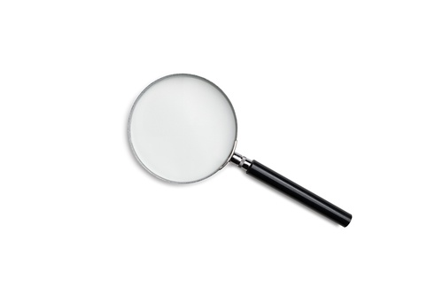
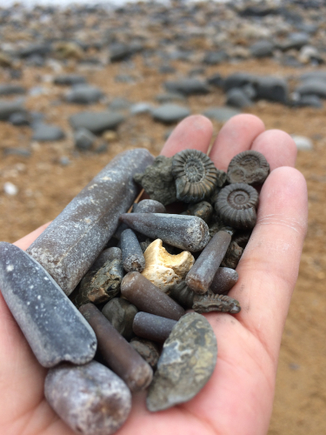
allerlei
Notes:
Bron afbeelding: Shutterstock.com

Slide 6
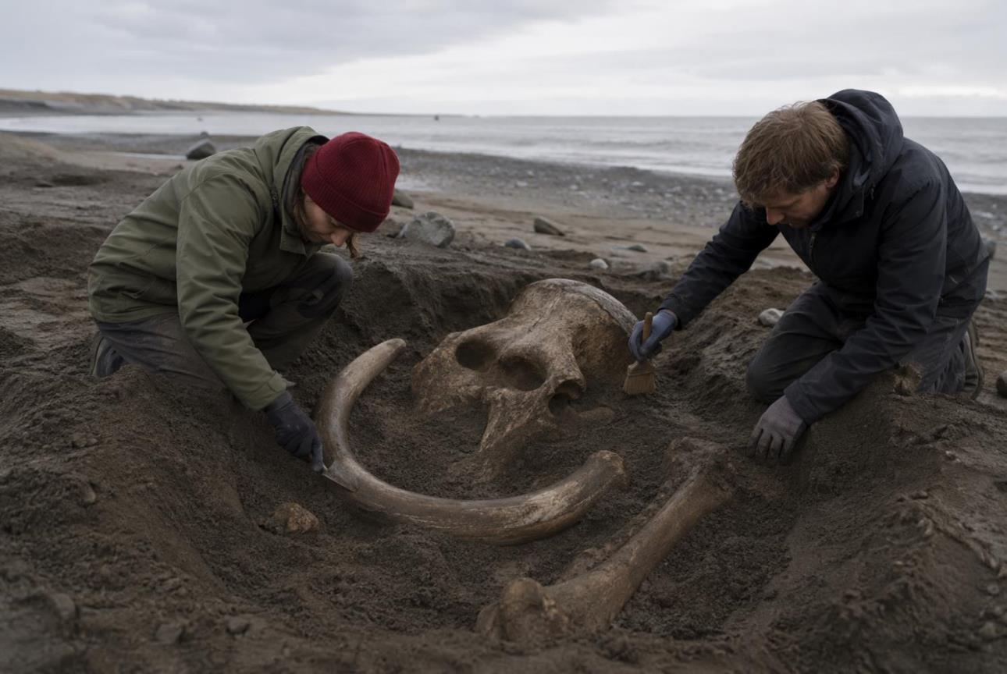
de opgraving
Notes:
Bron afbeelding: AI

Slide 7
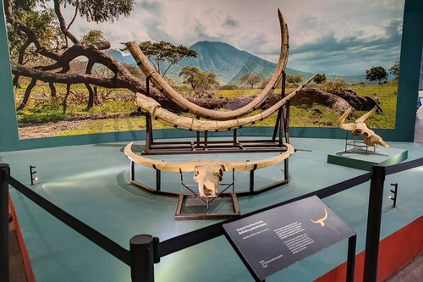
historisch
Notes:
Bron afbeelding: Shutterstock.com

Slide 8
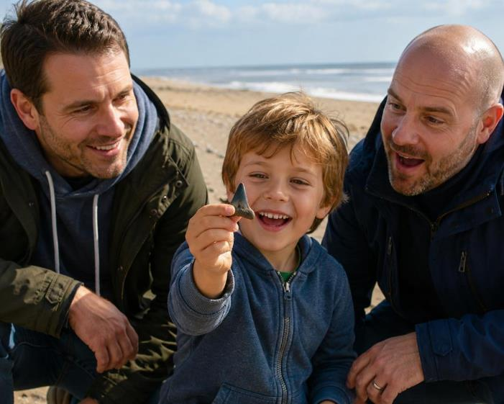
meemaken
Notes:
Bron afbeelding: AI

Slide 9
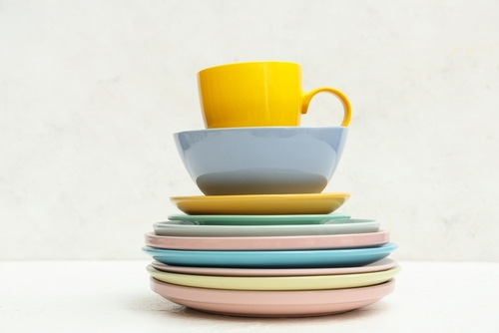
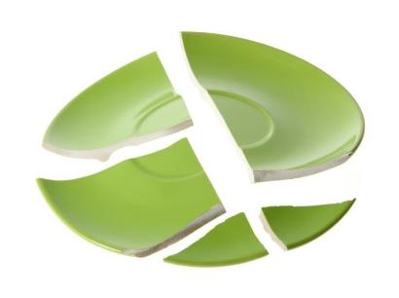
het servies
Notes:
Bron afbeelding: Shutterstock.com

Slide 10
Op de woordmuur:

Slide 11
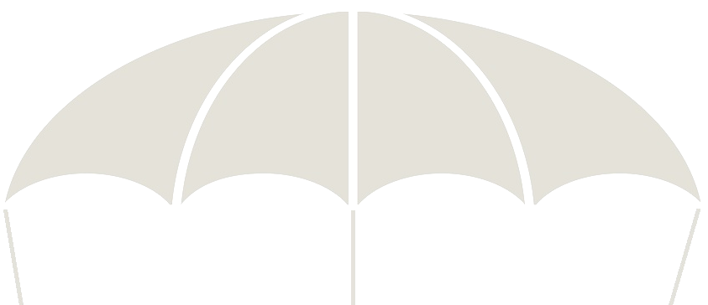

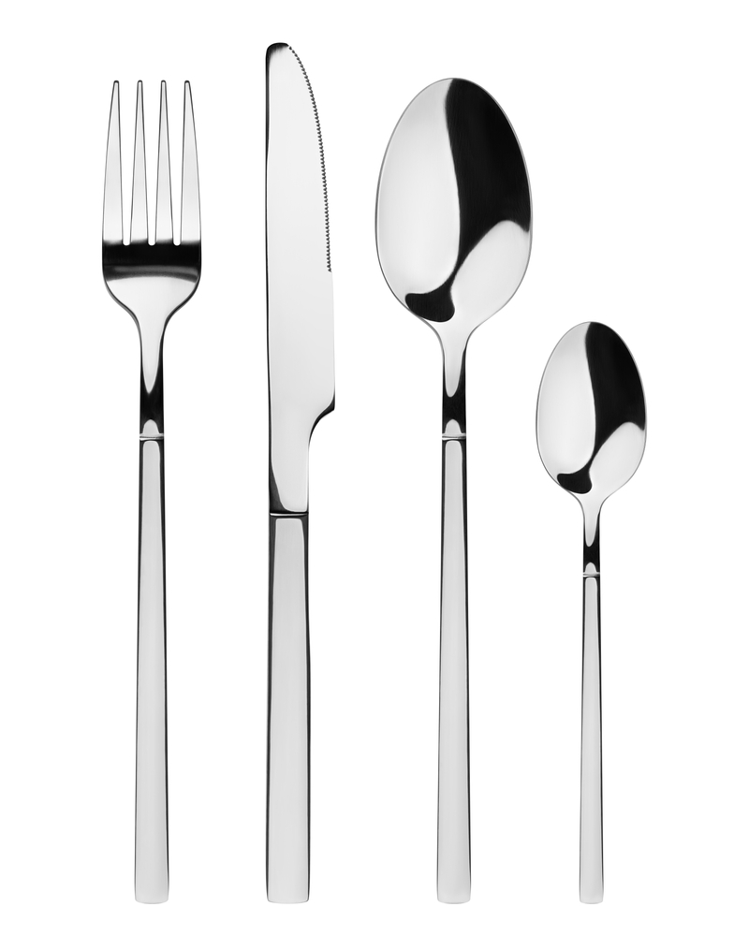

het eetgerei
= de dingen die je gebruikt bij het eten en drinken
het servies
het bestek
= alles waar je eten en drinken
op of in doet
= alles waarmee je eet of opschept
Notes:
Bron afbeeldingen: Shutterstock.com
Let op: de betekenis die Nieuwsbegrip geeft aan servies, past wat ons betreft beter bij het woord eetgerei. Met de woordparachute van dia 11 worden de categorieën (servies en bestek) duidelijker waardoor ze beter in het woordenschatnetwerk in het brein kunnen worden opgeslagen. Wil je liever de betekenis koppelen aan het servies, gebruik dan alleen dia 12

Slide 12
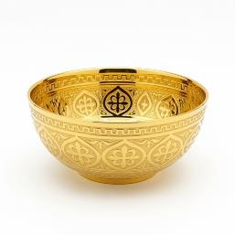
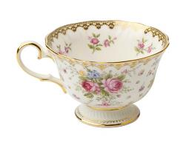
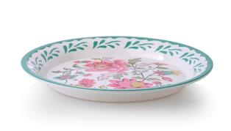
het servies
= de dingen die je gebruikt bij het eten en drinken
het kopje
het bord
de schaal
Notes:
Bron afbeeldingen: Shutterstock.com
Let op: de betekenis die Nieuwsbegrip geeft aan servies, past wat ons betreft beter bij het woord eetgerei. Met de woordparachute van dia 11 worden de categorieën (servies en bestek) duidelijker waardoor ze beter in het woordenschatnetwerk in het brein kunnen worden opgeslagen. Wil je liever de betekenis koppelen aan het servies, gebruik dan alleen dia 12

Slide 13

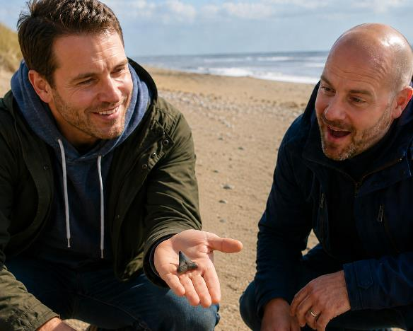
meemaken
missen
= erbij zijn als het gebeurt
De jongen maakt mee dat ze een tand vinden.
= er niet bij zijn als het
gebeurt
De jongen is er niet. Hij mist dat ze een tand vinden.
Notes:
Bron afbeeldingen: AI

Slide 14

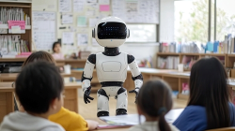
historisch
toekomstig
= wat gaat over dingen van heel vroeger
We kunnen de slagtand bekijken in een historisch museum.
= wat gaat over dingen die nog moeten gebeuren
Een robot-meester op een toekomstige school, zou dat kunnen?
Notes:
Bron afbeeldingen: Shutterstock.com / AI

Slide 15

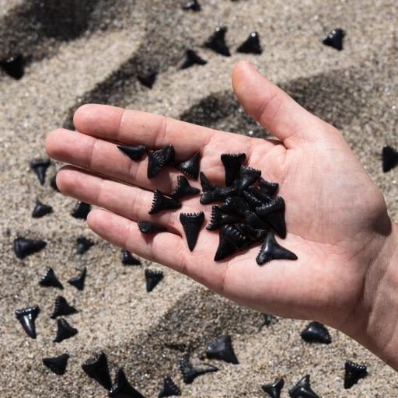
allerlei
hetzelfde
= verschillende
Je kunt allerlei dingen vinden op het strand.
= allemaal dezelfde dingen
Deze haaientanden zijn allemaal hetzelfde.
Notes:
Bron afbeeldingen: Shutterstock.com

Slide 16
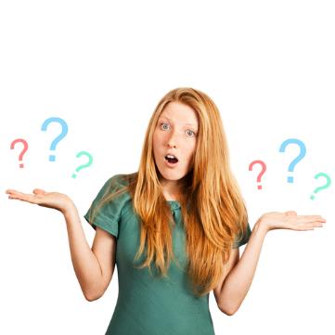

natuurlijk
misschien
= zeker, zoals iedereen begrijpt
Een tand vinden is natuurlijk heel bijzonder.
= onzeker
Ik weet het niet zeker, maar misschien vind ik ook iets op het strand.
Notes:
Bron afbeeldingen: Shutterstock.com

Slide 17
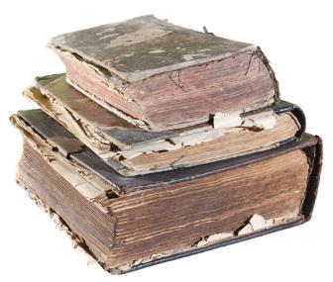
bewaard blijven
vergaan
= niet kapotgaan, niet verdwijnen
Tanden kunnen lang bewaard blijven in de zee.
= vernietigd worden
Oude boeken kunnen heel snel vergaan.
Notes:
Bron afbeeldingen: Shutterstock.com

Slide 18
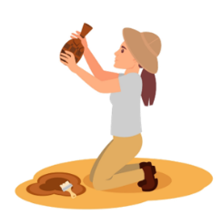
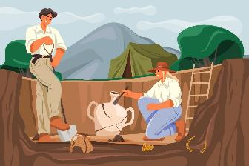
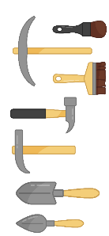
de archeoloog
de vondst
de opgraving
= het uit de grond halen van heel oude dingen
het gereedschap
Notes:
Bron afbeeldingen: Shutterstock.com

